Slide 1
Registros em c.o.
Pamela Vicente Nakazone

Slide 2
Lousa do C.o.

Slide 3
A Lousa do CO
Meio de comunicação da equipe
Visão gerencial e assistencial da unidade
Passagem de plantão
Estado geral atual das pessoas internadas
Ocupação de leitos
Definição de prioridades

Slide 4
Hora | Leito | Nome | Idade | Paridade | IG | Dilatação | Medicação / Conduta | Dieta | Diagnóstico
7h | Obs1 | Andréa Figueiredo | 31 | G1P0Ao | 8 | Ø | Miso 10 / Ag. CTG DIU | JJ | Ab retido
9h | PPA1 | Joana Couto | 25 | G2P0A1 | 41+4 | 2 G/P BI | Miso 6 9 11 | JJ | Pós-data
7h | PPA2 | Juliana Silva | 32 | G4Pc3 | 38 | Ø | Cefazolina 2g | JJ | Iterativa + DMG
9h | PPB | Luísa Fernandes | 20 | G3P1A1 | 39+2 | 7 M/M BI | Ocitocina | DL | TP
 | PPC
7h | PPD | Bruna Santos | 18 | G2P1 | 37+3 | 5 F BI | Ocitocina Ampicilina 4 8 12 16 Metildopa 6 12 18 00 | DLH | EGB+ DHEG
 | PPE

Slide 5
Algumas outras siglas importantes...
RPMO-T ou RPMO-PT
BR
TPP
CTG
CTR/CTB
BCF
DU
MF
PV
TV
LA
LCCG
MEC
MgSO4
OI/OE
HPP
EMLD
RCF/RCIU

Slide 6
Prontuário

Slide 7
Ficha Obstétrica ou Prontuário Obstétrico
Contém resumo das principais informações da mulher
Identificação
Queixas atuais
Dados do pré-natal
Histórico pessoal e familiar
Exame físico geral e obstétrico
Diagnóstico
Conduta

Slide 8
Evolução da Admissão
Data/ hora
Quem é? Paciente, gestante, parturiente, puérpera...
Diagnóstico
Dados obstétricos: Paridade, IG
Antecedentes pessoais
Dados do exame obstétrico
Presença/ausência de acompanhante
Condutas: obstétrica, enfermagem
Orientações
Identificação profissional

Slide 9
Evolução da Admissão
17/06/2020 – 10h04: Parturiente admitida no CO em TP expulsivo para assistência materno-fetal. Primigesta (G1P0A0), IG: 38 semanas (USG). Refere pré-eclampsia, em uso de Metildopa 750mg/dia. Nega vícios e alérgica à Penicilina. BCF: 150bpm, DU: 4/10’/45”, MF +, PV:Lmec 1+/4+, TV: total, cefálico, De Lee +2, OP. Acompanhada pela mãe e pela doula. Realizado histórico de enfermagem e iniciada assistência ao parto. Orientada sobre a adoção da melhor posição para o parto. Colocada pulseira de identificação. Pamela Nakazone EO CorenSP298.462

Slide 10
Evolução da Admissão
16/06/2020 às 08h: Parturiente admitida no CO, em TP ativo, para assistência materno-fetal. Primigesta, IG: 40 2/7 semanas (DUM). Nega comorbidades ou vícios. Alérgica à Penicilina. AU: 36cm, BCF: 140 bpm, DU 3/10’/40”, MF +, PV Ø, TV: 6cm F, BI, cefálico, De Lee -1. Realizado histórico de enfermagem, colocadas pulseiras de identificação e risco de queda e acomodada em leito PPP3. Segue acompanhada pelo esposo. Instalado CTR de controle e oferecida dieta leve conforme prescrição. Oriento sobre condução fisiológica do TP, métodos não farmacológicos para alívio de dor e deixo equipe à disposição. Pamela Vicente Nakazone- CorenSP:298.462.-----------------------------------------------------------------

Slide 11
Evolução da Admissão
15/06/2020 às 22h: Gestante admitida no CO por pós-datismo para indução do TP. G2PN1, IG: 41 5/7 sem (USG). Nega alergias, comorbidades ou vícios. AU: 35cm, BCF: 135bpm, DU Ø, PV Ø, TV: colo G/P impérvio. Realizado histórico de enfermagem, colocadas pulseiras de identificação e risco de queda e acomodada em leito PPP3. Segue acompanhada pela irmã. Instalado CTR de controle e oferecida dieta leve conforme prescrição. Oriento sobre indução com misoprostol, práticas integrativas e complementares para indução natural. Esclareço dúvidas e deixo equipe à disposição. Pamela Vicente Nakazone- CorenSP:298.462.--------------

Slide 12
Evolução do TP inicial/indução
Data
Hora
BCF
DU
MF
Bolsa/PV
TV
Observações
Conduta
Identificação do profissional

Slide 13
Evolução do TP
16/06/2020 – 03:30h: BCF 120~145bpm, DU 2/10’/30”, MF+, PV: LCCG, TV:NR. Segue acompanhada pela mãe. Utilizado escalda-pés e aromaterapia com óleo essencial de gerânio para estimular contrações. Pamela Vicente Nakazone-CorenSP298.462------------------------------------------------------------------------------------------
16/06/2020 – 04:30h: BCF:124~138bpm, DU 3/10’/35”, MF+, PV:LCCG, TV:NR. Instalado CTR de controle com parturiente em DLE, orientados exercícios respiratórios e estimulada verticalização após exame. Pamela Vicente Nakazone-CorenSP298.462------------------------------------------------------------------------------------------
16/06/2020 – 05:00h: BCF: 128~144bpm, DU 3/10’/40”, MF+, PV:LCCG, TV:NR. Parturiente deambulando com a mãe, ofereço bola suíça para balanço pélvico. Pamela Vicente Nakazone-CorenSP298.462---------------------
16/06/2020 – 05:30h: BCF: 126~142bpm, DU 3/10’/40”, MF+, PV:LCCG, TV:NR. Parturiente em bola suíça, vocaliza. Realizo massagem lombossacra e deixo quarto em penumbra. Pamela Vicente Nakazone-CorenSP298.462-----------------------------------------------------------------------------------------------------------------
16/06/2020 – 06:00: BCF: 123~135bpm, DU 4/10’/40”, MF+, PV:LCCG, TV:NR. Oriento massagem lombossacra à acompanhante. Pamela Vicente Nakazone-CorenSP298.462---------------------------------------------------------
16/06/2020 – 06:30h: BCF: 120~132bpm, DU 4/10’/40”, MF+, PV:LCCG, TV: 8cm F, De Lee O, OEA. Oriento banho terapêutico e aromaterapia com óleo essencial de lavanda para alívio de dor. Pamela Vicente Nakazone-CorenSP298.462----------------------------------------------------------------------------------------------------

Slide 14
Evolução do TP
Data | Hora | BCF/CTR | DU | Bolsa/LA | Toque | Outros | Conduta | Examinador
16/06/20 | 03:30 | 120~145 | 2/10’/30” | BRE/LCCG | NR | Aromaterapia c/ gerânio + escalda pés |  | Pamela V. Nakazone
16/06/20 | 04:30 | 124~138 | 3/10’/35” | BRE/LCCG | NR | CTR | verticalização | Pamela V. Nakazone
16/06/20 | 05:00 | 128~144 | 3/10’/40” | BRE/LCCG | NR | - | Bola suíça | Pamela V. Nakazone
16/06/20 | 05:30 | 126~142 | 3/10’/40” | BRE/LCCG | NR | - | Massagem | Pamela V. Nakazone
16/06/20 | 06:00 | 123~135 | 4/10’/40” | BRE/LCCG | NR | - | Massagem | Pamela V. Nakazone
16/06/20 | 06:30 | 120~132 | 4/10’/40” | BRE/LCCG | 8 F OEA O De Lee | Banho terapêutico + aromaterapia c/ lavanda |  | Pamela V. Nakazone

Slide 15
Evolução do TP inicial/indução
Data | Hora | BCF/CTR | DU | Bolsa/LA | Toque | Outros | Conduta | Examinador

Slide 16
partograma

Slide 17
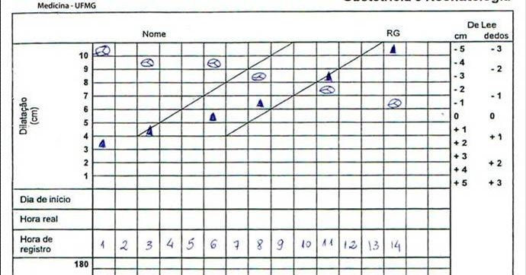

Slide 18
PARTOGRAMA
Gráfico de evolução do TP, onde são também anotadas as condições da mãe e do feto
Auxilia na visualização da progressão do TP
Preenchido por enfermeirxs, obstetrizes e médicxs
Um dos principais registros utilizados em obstetrícia
Utilizado em qualquer ambiente de assistência ao parto

Slide 19
Histórico
1954: Friedman estabeleceu curvas padrão de dilatação e descida da apresentação no tempo
1972: Aperfeiçoamento por Philpott
No BR em 1972: Inicio do uso do partograma na Santa Casa de Porto Alegre
Recomendado pela OMS desde 1994
Recomendado pela FEBRASGO desde 1998
Obrigatório desde 2015 na saúde suplementar

Slide 20
Partograma
Aplicação considerada parte das “boas práticas” na assistência ao parto
Metanálise de estudos controlados da Cochrane mostrou que o uso partograma melhora desfechos obstétricos e reduz taxas de cesarianas em países de baixa/média renda (Lavender, Hart & Smyth, 2013)
Nas cinco regiões brasileiras, o uso do partograma ocorreu em menos de 45% das parturientes (LEAL, 2014)

Slide 21
Vantagens
Respaldo legal do profissional
Detecção precoce de distocias
Diminui intervenções desnecessárias e contribui para melhores desfechos obstétricos
Aumenta a qualidade e regularidade das observações
Indicar a tomada de condutas apropriadas para correção de desvios
Facilita o registro, especialmente em equipes multiprofissionais e em turnos com trocas de plantão

Slide 22
Desvantagens
Profissionais
Quando mal utilizado, pode indicar intervenções desnecessárias
Nem toda mulher terá o mesmo padrão de avanço do TP

Slide 23
Partograma
Quando iniciar? => considerar a fase ativa do TP (OMS,2018)
Diagnóstico: Contrações uterinas regulares que causam esvaecimento e dilatação cervical, a partir de no mínimo 5 cm de dilatação

Slide 24
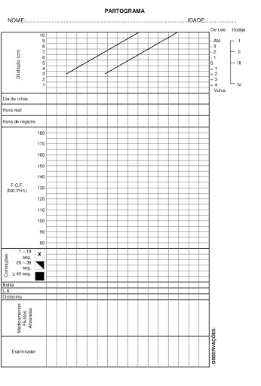

Slide 25
Símbolos
DILATAÇÃO CERVICAL:
Se bolsa íntegra
Se bolsa rota
APRESENTAÇÃO FETAL:
Variedades de posição
CONTRAÇÕES:
Fraca (< 20”)
Média ( 20 a 39”)
Forte (>40”)

Slide 26
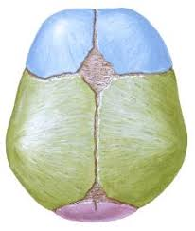
Preenchimento

Slide 27
ZONA 1
ZONA 2
ZONA 3

Slide 28
Partograma - Friedman
LINHA DE ALERTA: traçada cruzando o quadrado abaixo da marca da dilatação, atravessando todos os quadrados na diagonal.
LINHA DE AÇÃO: é traçada paralela 4 quadrados (horas) à direita da linha de alerta.
Movimento para a direita da linha de alerta: necessidade de maior vigilância Linha de ação: ponto crítico – decisão específica de conduta deve ser tomada

Slide 29
Preenchimento
Hora real do exame
Apagamento do colo uterino*
DU
BCF
Estado da Bolsa/ Aspecto do liquido
Conduta
Metodo de alivio da dor*
Cardiotocografia*
Identificação do examinador

Slide 30
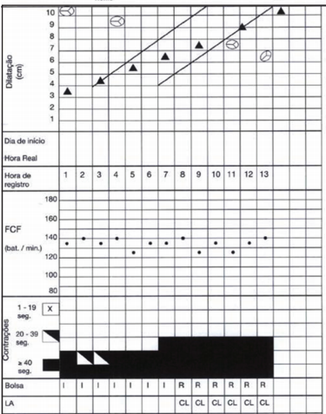

Slide 31
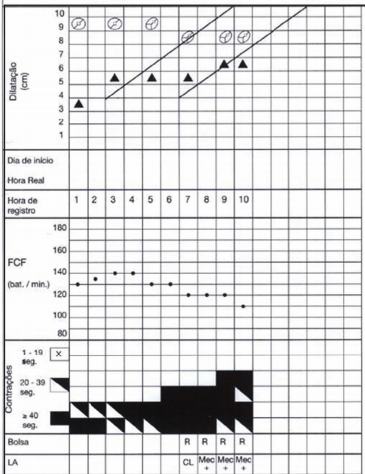

Slide 32
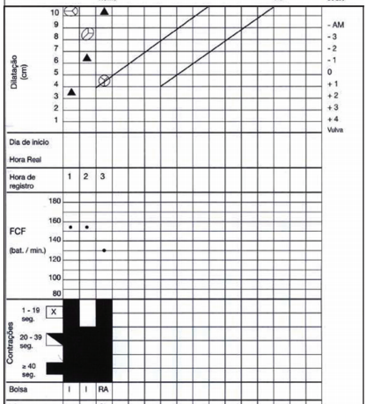

Slide 33
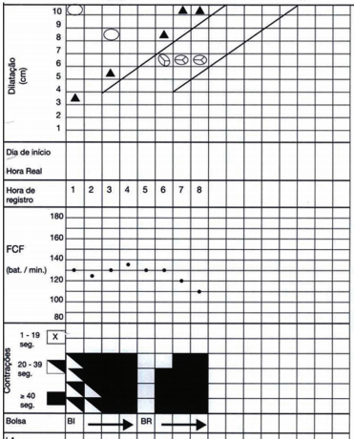

Slide 34
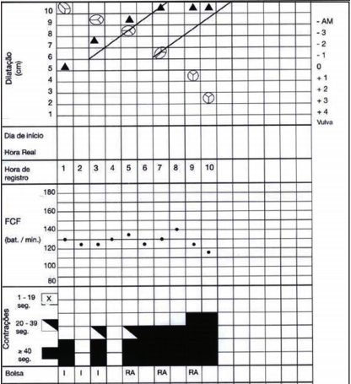

Slide 35
Evolução do Parto e Puerpério imediato
Descrição detalhada e cronológica dos acontecimentos
Orientações
Corrida, numerada ou em check-list

Slide 36
Evolução do Parto
14/06/2020. Às 10h05: Quarto em penumbra. Parturiente em posição de 4 apoios na cama PPP, apresentando puxos espontâneos e pólo cefálico abaulando o períneo, visível em vulva, BCF: 110~125bpm. Às 10:15h, assume posição de cócoras, ocorrendo desprendimento cefálico em OP e rotação externa. Na contração seguinte, às 10:16h, desprendimento espontâneo das espáduas e ovóide córmico. Nasce RN do sexo feminino, vivo, com tônus adequado e choro forte. Colocado imediatamente em contato pele-a-pelee parturiente acomodada semissentada no leito. Realizado clampeamento oportuno do cordão no 3º minuto de vida, secção feita pelo acompanhante. Às 10:22h, dequitação em baudelocque-schultze, membranas e cotilédones íntegros. Útero contraído, sangramento fisiológico. Revisão perineal: laceração de 1º grau em parede vaginal D, sangrante. Realizada assepsia e antissepsia, colocação de campos estéreis e aplicada anestesia local com lidocaína a 2%. Sutura perineal com fio catgut 2.0 simples, contínua. Hemostasia: OK. Higienização final com SF0,9%. Binômio mantido aquecido e iniciado aleitamento na 1ª hora de vida. Oriento puérpera sobre cuidados perineais. Permanecerá em PPP até liberação do quarto em AC.

Slide 37
Evolução do Parto
12/06/2020 às 21:02h
1. Parturiente em posição lateral E, presenta puxos espontâneos, pólo cefálico basculando em períneo. BCF: 100bpm;
2. Desprendimento do pólo cefálico, rotação externa, desprendimento das espáduas e ovóide córmico espontâneos;
3. Nasce RN do sexo masculino, hipotônico e cianótico. Realizado estímulo tátil, respondendo com choro;
4. Realizado contato pele-a-pele imediato;
5. Clampeamento oportuno do cordão no 5º minuto de vida;
6. Dequitação completa e fisiológica;
7. Revisão perineal: laceração de 1º grau em lábio interno E, não sangrante, com cerca de 2cm, sem necessidade de sutura;
8. Útero contraído, sangramento fisiológico;
9. Puérpera higienizada e acomodada confortavelmente no leito. Binômio mantido aquecido;
10. Realizadas orientações sobre cuidados perineais;
11. Iniciado aleitamento materno.

Slide 38
Dúvidas?

Slide 39
Referências
http://bvsms.saude.gov.br/bvs/publicacoes/ cd04_13.pdf
MS_ Manual técnico Parto, Aborto e Puerperio – 2001.
FEBRASGO - Manual de Orientação Assistência ao Abortamento, Parto e Puerpério _ 2010
WHO recommendations: intrapartum care for a positive childbirth experience, 2018.
Diretriz Nacional de Assistência ao Parto Normal – Conitec, 2017.

